Slide 1
Como crear una Raid 0!
Módulo 6: Seguridad Informática
Fernando Solórzano

Slide 2
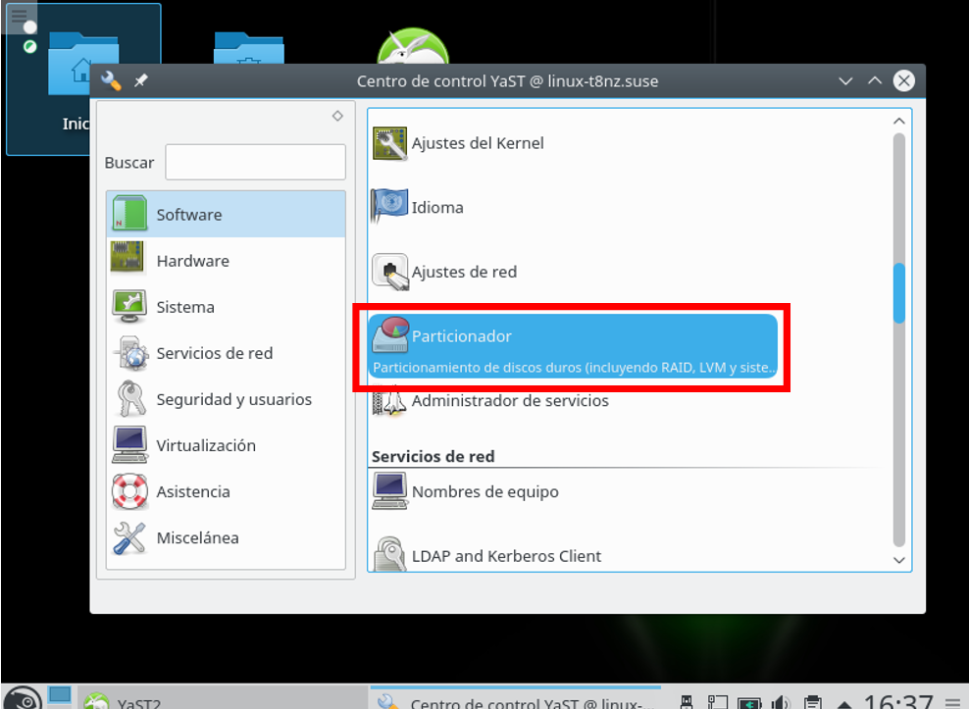
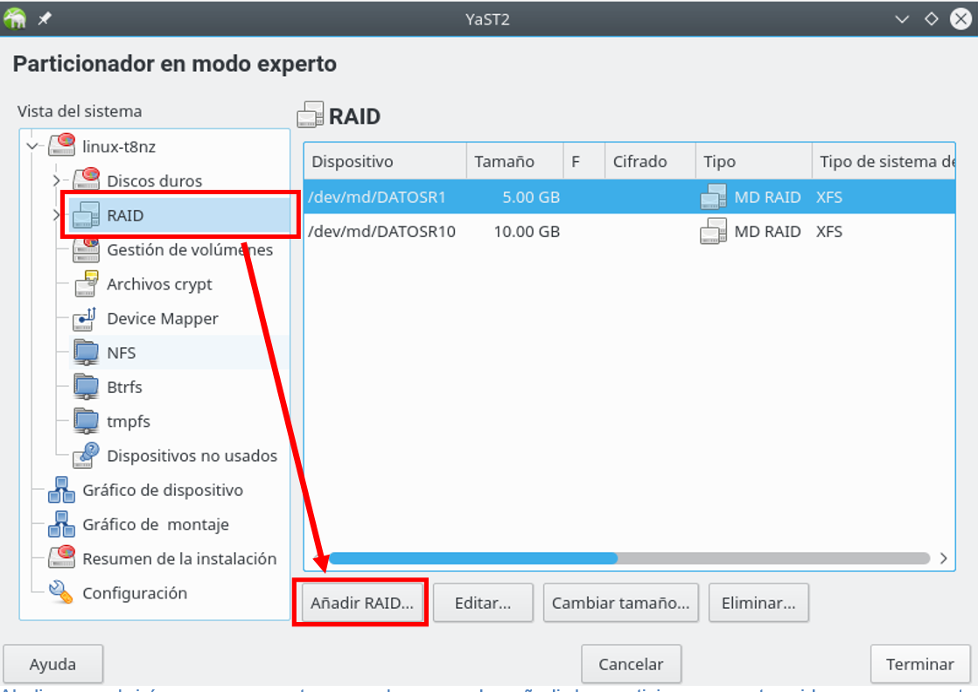
Paso 1:
Para crear un raid en Linux tienes que ir al particionador en modo experto que se encuentra en YaST2.
Después tienes que seleccionar el apartado de raid y clicar a “Añadir RAID” para crear una.

Slide 3
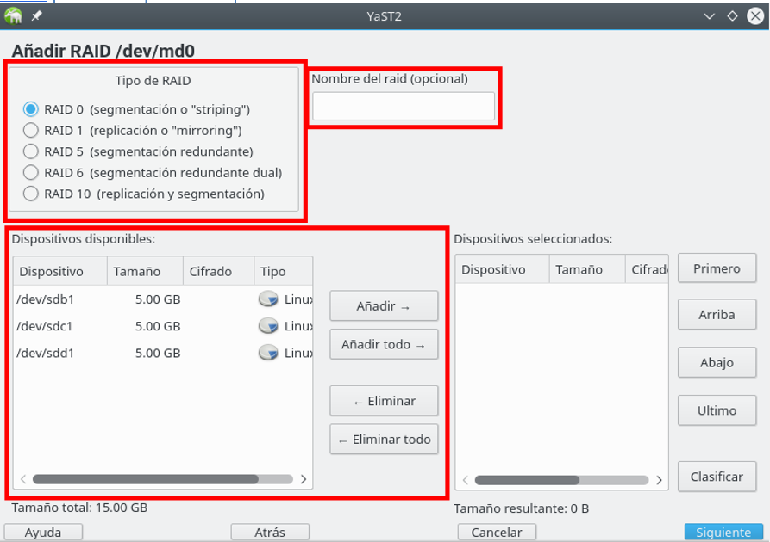
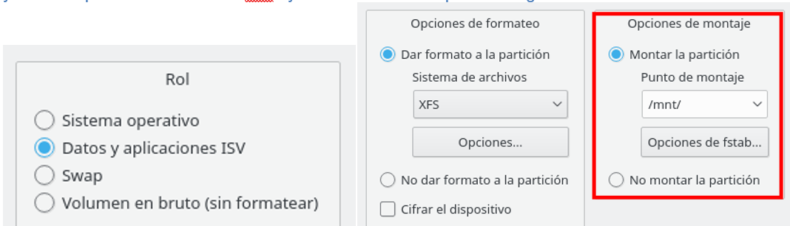
Paso 2:
Al clicar se abrirá una nueva ventana en el que puedes añadir las particiones para tu raid que se encuentra abajo a la izquierda, seleccionar el tipo de raid arriba a la izquierda y por último puedes elegir el nombre para tu RAID pero esa opción es opcional.
Tras elegir las opciones que quieres deberás de elegir la opción “datos y aplicaciones ISV “. Después de seleccionar la opción anterior y avanzar a la siguiente página deberás habilitar la opción de montar la partición y en el bloque de texto escribir “/mnt/” y el nombre del raid que has elegido. Y clica terminar.

Slide 4
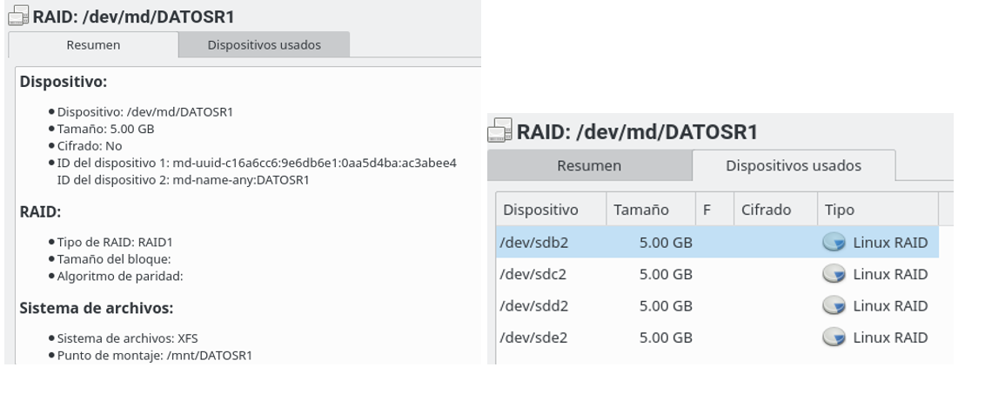
BOOM! Raid Creada
Son las 3AM estoy muy cansado, perdón por la mala calidad de presentación

